Slide 1

Trang 24

Slide 2
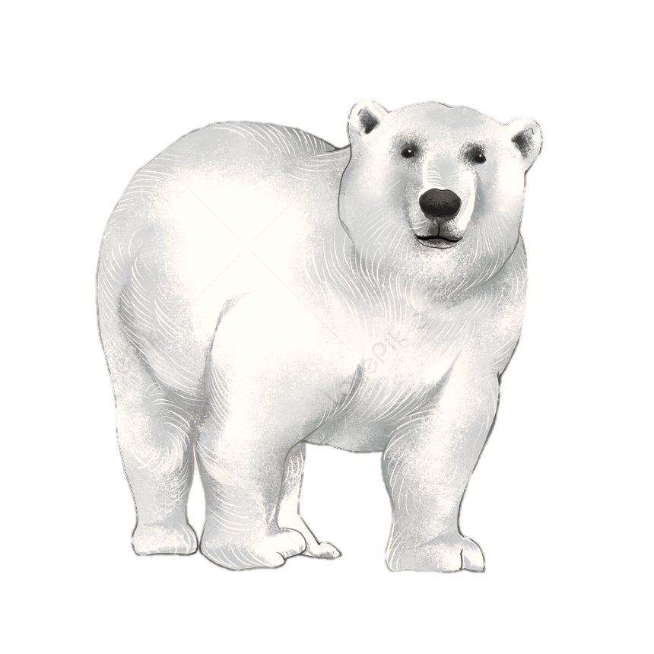

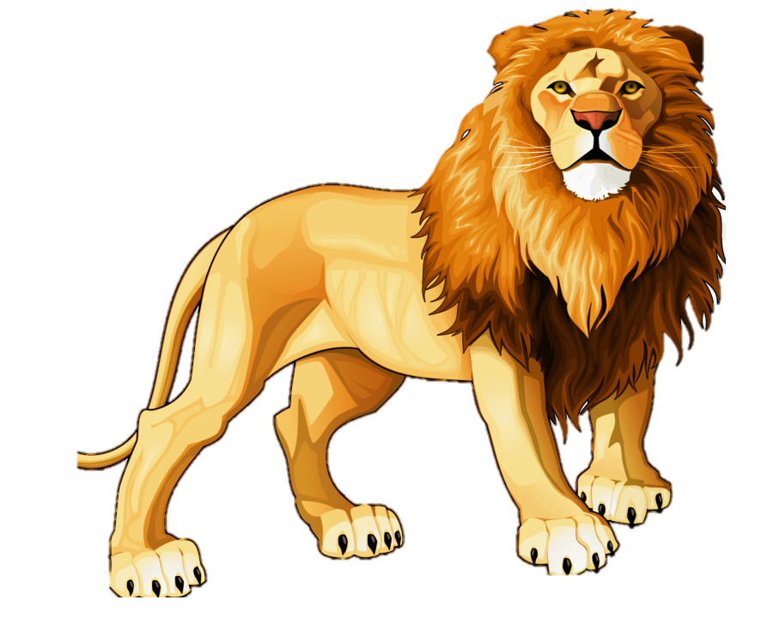
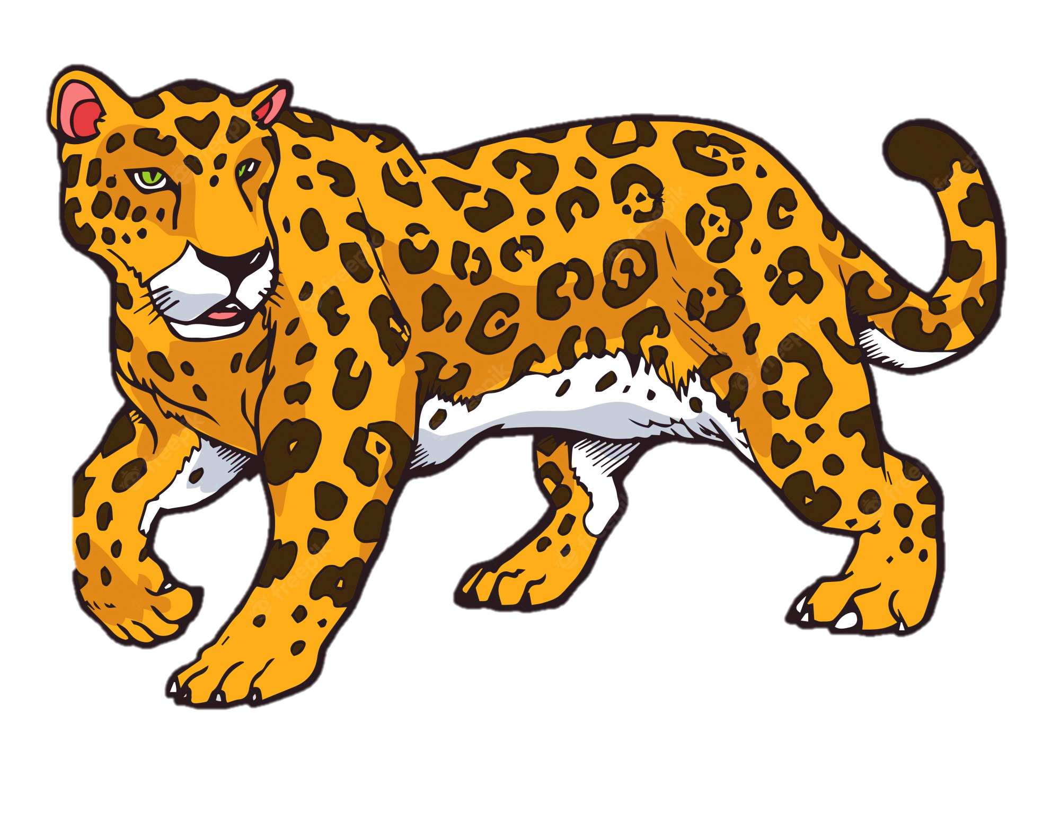
Cân nặng của mỗi con vật được cho dưới đây. Viết tên các con vật theo thứ tự cân nặng từ bé đến lớn.
Gấu trắng Bắc Cực: 250 kg
Hổ: 167 kg
Bài 1
Báo: 86 kg
Sư tử: 155 kg

Slide 3
b) Viết các số 356, 432, 728, 669 thành tổng các
trăm, chục và đơn vị (theo mẫu)
356 = 300 + 50 + 6
432 = 400 + 30 + 2
728 = 700 + 20 + 8
669 = 600 + 60 + 9

Slide 4
Bài 2: Đặt tính rồi tính
64 + 73
157 - 85
326 + 58
965 - 549
132 + 597
828 - 786

Slide 5



Trường Tiểu học Quang Trung có 563 học sinh, Trường Tiểu học Lê Lợi có nhiều hơn trường Tiểu học Quang Trung 29 học sinh. Hỏi Trường Tiểu học Lê Lợi có bao nhiêu học sinh?
582
592
692
Bài 3

Slide 6
a
Số hạng | 35 | 46 | ?
Số hạng | 27 | ? | 18
Tổng | ? | 75 | 52
Bài 4

Slide 7
b
Số bị trừ | 93 | 81 | ?
Số trừ | 64 | ? | 23
Hiệu | ? | 34 | 49
Bài 4

Slide 8
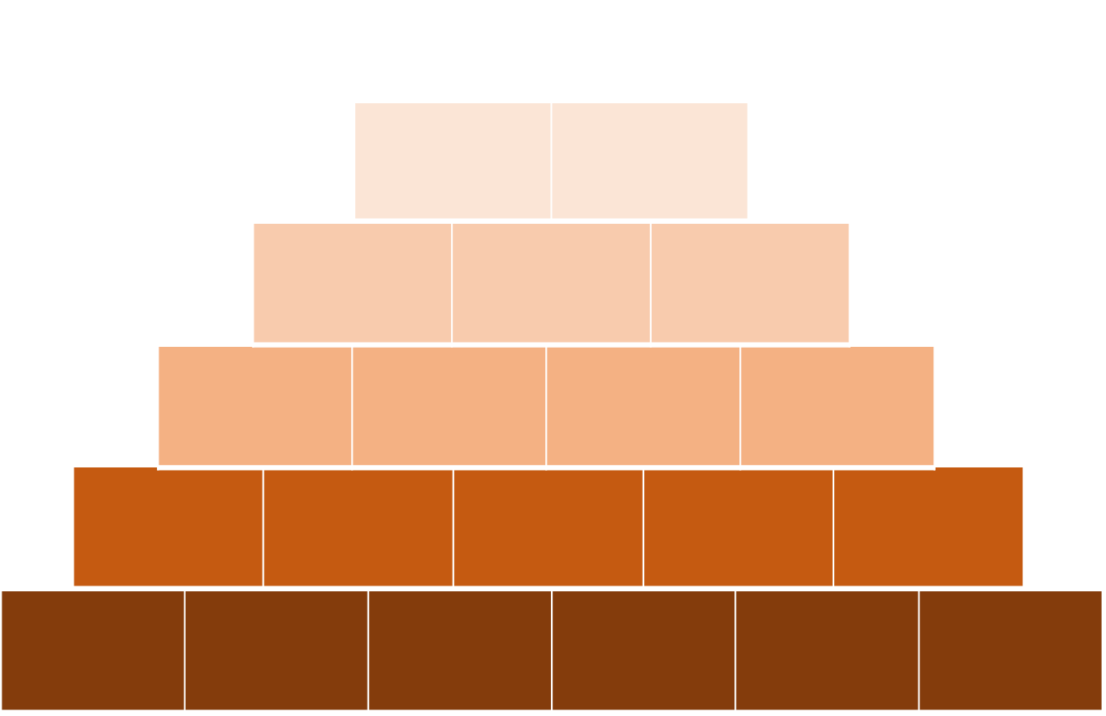
Bài 5
?
?
?
?
?
?
35
?
?
?
18
17
16
?
?
9
9
8
8
7
7

